Slide 1
MAESTRÍA EN DIDÁCTICA
Curso: Neuroeducación en el Proceso de
Enseñanza-aprendizaje
Dr. C. Raúl Rodríguez Calzado

Slide 2
Tema 1. Bases neurobiológicas de las funciones nerviosas superiores en el proceso de enseñanza-aprendizaje (PEA).
Sumario: Las funciones nerviosas superiores (FNS). Bases neurobiológicas de las funciones ejecutivas en el ser humano. Sus implicaciones para la educación y el PEA.

Slide 3
Objetivo: Fundamentar desde el punto de vista biológico, las funciones ejecutivas del ser humano, como parte de las funciones nerviosas superiores.
Dr. C. Raúl Rodríguez Calzado

Slide 4
ANTECEDENTES IMPORTANTES
Características y propiedades de la neurona
Niveles funcionales del sistema nervioso
Procesos relacionados con el desarrollo del sistema nervioso

Slide 5
Funciones ejecutivas: son un conjunto de procesos mentales que nos permiten planificar, tomar decisiones, resolver problemas, controlar impulsos y llevar a cabo tareas complejas. Estas funciones son esenciales para el comportamiento diario y la adaptación a diferentes situaciones.

Slide 6
Algunas de las funciones ejecutivas:
Planificación: La capacidad de establecer metas y desarrollar un plan para alcanzarlas.
Organización: Habilidad para estructurar y ordenar información o tareas de manera efectiva.
Inhibición: Controlar impulsos y resistir distracciones para mantener el enfoque en una tarea.

Slide 7
Memoria de trabajo: Mantener y manipular información en la mente durante un corto período de tiempo.
Flexibilidad cognitiva: Adaptarse a nuevas situaciones y cambiar de estrategia cuando sea necesario.
Toma de decisiones: Evaluar opciones y elegir la mejor alternativa en función de la información disponible.

Slide 8
FUNDAMENTOS ANATOMOFISIOLÓGICOS DE LAS FUNCIONES EJECUTIVAS
Corteza Prefrontal Dorsolateral (CPFDL): Se encarga de los procesos más analíticos y racionales, como la memoria de trabajo (mantener y manipular información), la planificación estratégica, la organización y la flexibilidad cognitiva para resolver problemas . Es la región que se activa cuando te enfrentas a un problema complejo.

Slide 9
Corteza Orbitofrontal (COF) y Ventromedial: Esta región participa en la integración de la emoción y la cognición. Procesa recompensas y castigos, lo que es fundamental para la toma de decisiones con contenido emocional y social, así como para el control de impulsos . Su correcto funcionamiento permite que nuestras decisiones no sean solo lógicas, sino también socialmente adaptadas.

Slide 10
Corteza Cingulada Anterior (CCA): Actúa como un sistema de monitoreo y detección de conflictos. Es la región que alerta cuando se comete un error o cuando dos respuestas posibles entran en conflicto, iniciando los procesos de corrección necesarios para mantener la atención en la tarea .

Slide 11
Corteza Prefrontal Medial: Se asocia con la iniciativa y la motivación. Conecta con el sistema límbico, la red emocional del cerebro, para guiar la conducta y regular la atención y los estados motivacionales .

Slide 12
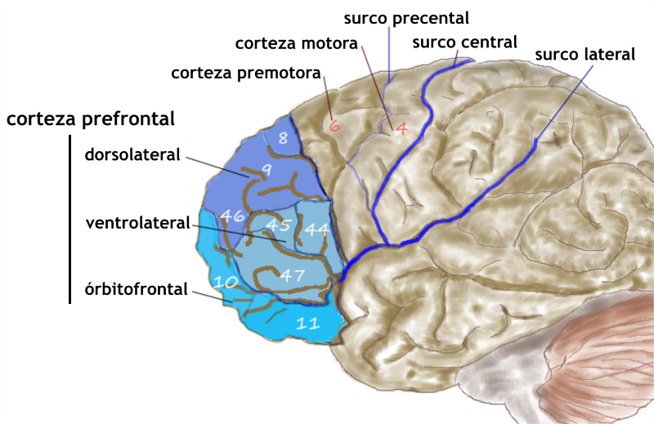

Slide 13
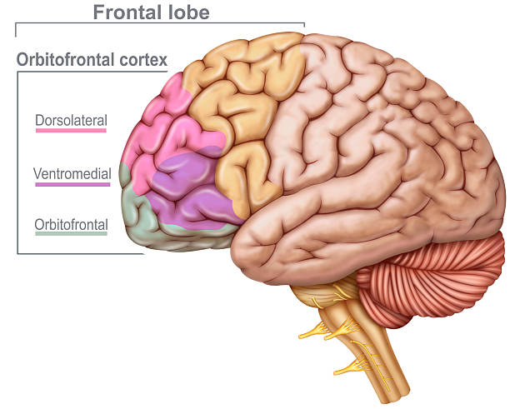

Slide 14
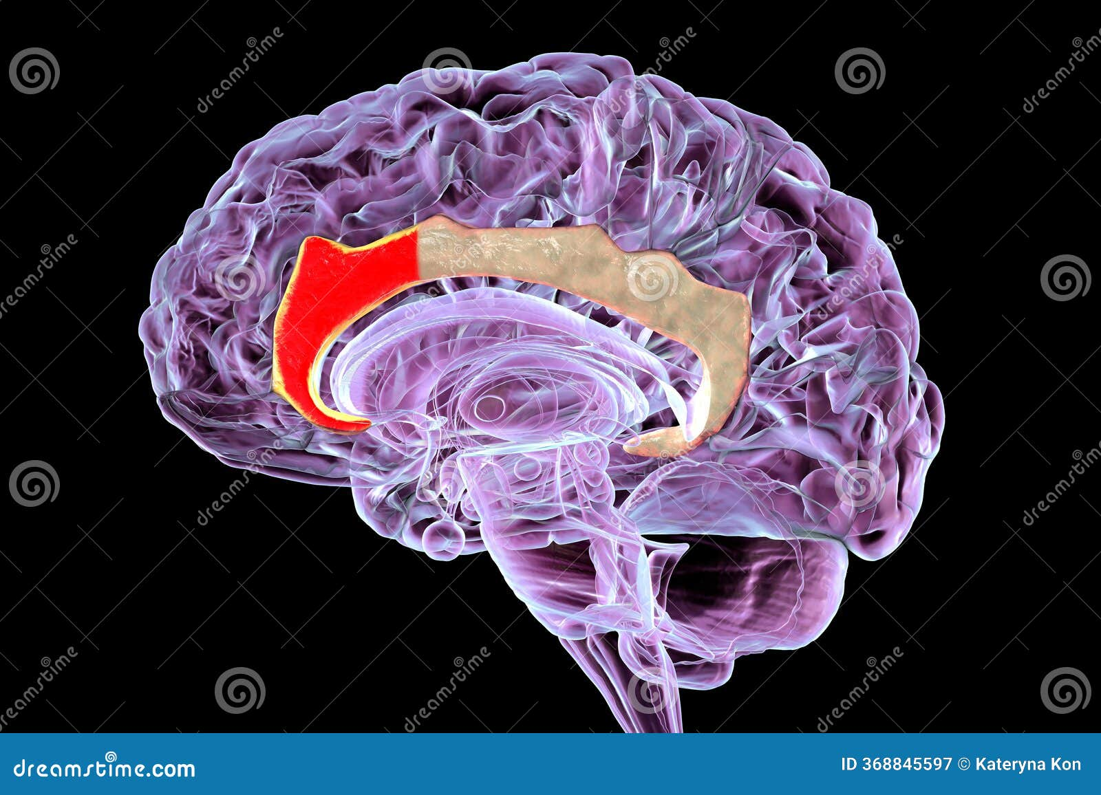
Corteza cingulada anterior (en rojo)

Slide 15
Neurotransmisores Implicados:
Dopamina: Es el neurotransmisor más crítico. La vía mesocortical proyecta dopamina a la corteza prefrontal, donde modula la atención, la motivación y la persistencia en la tarea. Tanto su déficit como su exceso pueden afectar el rendimiento ejecutivo .

Slide 16
Noradrenalina: Es fundamental para la regulación de la alerta y la respuesta al estrés. Ayuda a priorizar estímulos novedosos. Sin embargo, el estrés crónico puede inundar la corteza con noradrenalina, "desconectándola" temporalmente y devolviendo el control a estructuras más automáticas como la amígdala.

Slide 17
Serotonina y Acetilcolina: Contribuyen a modular otros aspectos, como la flexibilidad cognitiva y los procesos de memoria de trabajo, respectivamente.

Slide 18
¿Cómo ocurre el desarrollo de las estructuras y funciones del sistema nervioso asociadas a las funciones ejecutivas en el ser humano ?
¿Cuáles son los factores asociados a los principales trastornos de las funciones ejecutivas?

Slide 19
C0NCLUSIONES
Las funciones ejecutivas son el producto de una compleja red neuronal con sede en la corteza prefrontal, donde diferentes regiones se especializan en aspectos cognitivos y emocionales, y cuya comunicación es finamente regulada por sistemas de neurotransmisores.

Slide 20
Como el resto de las funciones cerebrales estas varían con el desarrollo del ser humano, dependiendo de los factores maduracionales del sistema nervioso y en estrecha relación con los factores psicosociales.

Slide 21
Los procesos relacionados con las funciones ejecutivas pueden verse alterados en el desarrollo a partir de diversos factores de naturaleza biológica, dando lugar a dificultades de aprendizaje.
El conocimiento de las bases biológicas de esos procesos son de gran importancia para la labor profesional de psicopedagogos y logopedas.

Slide 22
Para estudiar:
Estudie por los materiales entregados lo correspondiente a las funciones ejecutivas y lo inherente a sus bases neurobiológicas. Puede profundizar utilizando la Internet o la IA.

Slide 23
2. A partir de las búsquedas realizadas, responda las preguntas que aparecen en la lámina 18, relacionadas con el desarrollo de las funciones ejecutivas y los factores asociados a los trastornos de esas funciones.

Slide 24
3. Argumente y ejemplifique qué importancia tiene el conocimiento de las funciones ejecutivas y sus bases neurobiológicas para tu actividad profesional.

Slide 25
4. Elabore un esquema o mapa conceptual en el que se manifiesten las interrelaciones entre todas las funciones nerviosas superiores. Argumente y ejemplifique cómo estas pueden sustentar desde el punto de vista neurobiológico, el proceso de enseñanza-aprendizaje.

Slide 26
5. Trate de fundamentar o explicar desde el punto de vista neurobiológico, el proceso de enseñanza-aprendizaje desde una concepción desarrolladora. Para ello tenga en cuenta las dimensiones del aprendizaje desarrollador desde los puntos de vista del grupo del ICCP y del grupo de la UCPEJ Varona.
¿Considera que existan diferencias de esencia entre ambas explicaciones o fundamentos?
¿ A qué conclusiones llega con la reflexión anterior?

